Slide 1
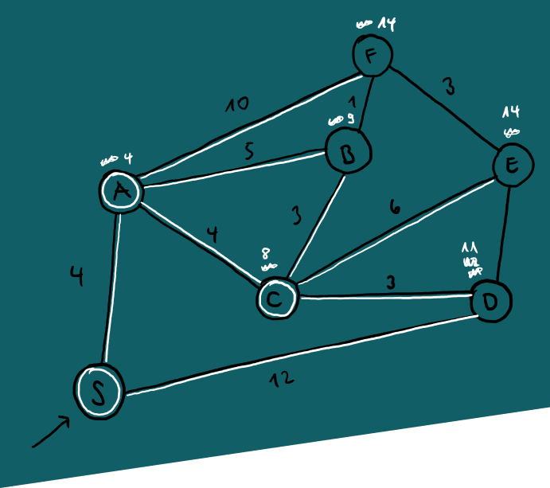
Funktionsprinzipien und Anwendungen von Algorithmen zur Pfadplanung
Tana Bögel, Moritz Hein, Jana Löwen

Slide 2
Funktionsprinzipien und Anwendungen von Algorithmen zur Pfadplanung
Tana Bögel, Moritz Hein, Jana Löwen

Slide 3
Einleitung
Aufgabe: kostengünstigsten bzw. kürzesten Weg finden
→ Abhängig von Faktoren wie Hindernissen oder variablen
Wegekosten
Vielfältige Anwendungen

Slide 4
BELLMAN-FORD ALGORITHMUS

Slide 5
Funktionsprinzip
Voraussetzungen
Graph mit einer Menge von Knoten V und Kanten E [1]
Keine negativen Zyklen
Startknoten s und Zielknoten t [2]

Slide 6
Funktionsprinzip
Ablauf
Initialisierungsphase
N-1 Runden (N = |V|)
Suche nach negativen Zyklen

Slide 7
Negativer Zyklus

Slide 8
Negativer Zyklus
Negativer Zyklus
Pfad der als Schleife durchlaufen werden kann und negative Gesamtkosten besitzt

Slide 9
Negativer Zyklus
Initialisierungsphase
d[s]=0 → parent[s]=s
d[t]=∞ → parent[t]=-
1
s
t
-3
V | d | parent
s | 0 | s
t | ∞ | -
Dietzfelbinger, Mehlhorn, Sanders (2014): Algorithmen und Datenstrukturen

Slide 10
Negativer Zyklus
Runde 1
d[t]=1
parent[t]=s
1
s
t
-3
V | d | parent
s | 0 | s
t | 1 | s
Dietzfelbinger, Mehlhorn, Sanders (2014): Algorithmen und Datenstrukturen

Slide 11
Negativer Zyklus
Suche nach negativen Zyklen
d[s]=1+(-3)=-2<0
parent[s]=t
→ Negativer Zyklus
1
s
t
-3
V | d | parent
s | -2 | t
t | 1 | s
Dietzfelbinger, Mehlhorn, Sanders (2014): Algorithmen und Datenstrukturen

Slide 12
Negativer Zyklus
Infiziere
d[s]=-∞
d[t]=-∞
Es existiert kein kürzester Weg
1
s
t
-3
V | d | parent
s | -∞ | t
t | -∞ | s
Dietzfelbinger, Mehlhorn, Sanders (2014): Algorithmen und Datenstrukturen

Slide 13
Beispiel

Slide 14
Beispiel
Initialisierungsphase
d[s]=0 → parent[s]=s
Alle anderen Distanzen auf ∞ setzen
Alle anderen Vorgänger auf - setzen
u
2
s
-3
V | d | parent
s | 0 | s
u | ∞ | -
t | ∞ | -
1
t
Dietzfelbinger, Mehlhorn, Sanders (2014): Algorithmen und Datenstrukturen

Slide 15
Beispiel
Runde 1
d[u]=0+2=2<∞ → parent[u]=s
d[t]=0+1=1<∞ → parent[t]=s
u
2
s
-3
V | d | parent
s | 0 | s
u | 2 | s
t | 1 | s
1
t
Dietzfelbinger, Mehlhorn, Sanders (2014): Algorithmen und Datenstrukturen

Slide 16
Beispiel
Runde 2
d[t]=2+(-3)=-1<1 → parent[t]=u
u
2
s
-3
V | d | parent
s | 0 | s
u | 2 | s
t | -1 | u
1
t
Dietzfelbinger, Mehlhorn, Sanders (2014): Algorithmen und Datenstrukturen

Slide 17
Beispiel
Suche nach negativen Zyklen
→ Keine negativen Zyklen gefunden
Kürzester Weg: s → u → t, d[t]=-1
u
2
s
-3
V | d | parent
s | 0 | s
u | 2 | s
t | -1 | u
1
t
Dietzfelbinger, Mehlhorn, Sanders (2014): Algorithmen und Datenstrukturen

Slide 18
Anwendungen

Slide 19
Anwendungen
Distance-Vector Routing
Runden sind „hops“
Startknoten ist „root“
Nachfolger statt Vorgänger
Router sind die Knoten und Verbindungen zwischen diesen sind die Kanten

Slide 20
Anwendungen
Vorteile
Gute Nachrichten verbreiten sich schnell
Nachteile
Schlechte Nachrichten verbreiten sich langsam
Count-To-Infinity Problem
Router kennen nur Teile der Routing-Tabelle

Slide 21
Anwendungen
Logistik- und Distributionsprobleme
Für neue Knoten muss nicht gesamtes Netz neu berechnet werden
Negative Kantengewichte sind erlaubt
Rainer Lasch (2020): Strategisches und operatives Logistikmanagement: Distribution

Slide 22
DIJKSTRA-ALGORITHMUS

Slide 23
Funktionsprinzip
Lösung des Single-Source Shortest Path Problems
→ findet kürzeste Wege vom Startknoten zu allen anderen Knoten im Graphen
Voraussetzungen:
  Graph mit einer Menge von Knoten V und Kanten E
  Nichtnegative Kostenfunktion c
  Startknoten s
Liefert einen Baum mit den kürzesten Wegen

Slide 24
Funktionsprinzip
Knoten erhalten nach jedem Schritt Markierungen
  Noch unbekannte Knoten:
  Temporär markierte Knoten:
  Permanent markierte Knoten:
∞
b
5
b
4
b

Slide 25
Funktionsprinzip
∞
b
Initialisierung:
Der Startknoten s temporär markieren mit
d[s] = 0, parent[s] = s
Alle anderen Distanzen sind unendlich und die Vorgänger noch unbekannt
6
0
s
3
2
∞
a

Slide 26
Funktionsprinzip
6
Knoten s besuchen und permanent markieren
Entfernungen vom Startknoten zu dessen Nachbarknoten gemäß der Kostenfunktion anpassen:
d[a] = 2, parent[a] = s
d[b] = 6, parent[b] = s
Knoten a und b temporär markieren
b
6
0
s
3
2
2
a
Brigitte Werners (2013): Grundlagen des Operation Research, Springer Gabler

Slide 27
Funktionsprinzip
5
Temporär markierten Knoten mit geringster Entfernung zu s besuchen und permanent markieren
Entfernungen vom Startknoten über den besuchten Knoten zu dessen Nachbarknoten berechnen [1]:
d[b] = d[a] + c(a,b)
Relaxierung bei Knoten b [2]:
d[b] = 5, parent[b] = a
b
6
0
s
3
2
2
a

Slide 28
Funktionsprinzip
5
b
Temporär markierten Knoten mit geringster Entfernung zu s besuchen permanent markieren
Da alle Knoten nun permanent markiert sind, ist der Algorithmus beendet
6
0
s
3
2
2
a

Slide 29
Laufzeit
Alle N Knoten erhalten genau einmal eine permanente Markierung
Jeder Knoten hat maximal N-1 Nachbarn, für die die Distanz berechnet werden muss
Damit ergibt sich: O(N · N-1) = O(N²)
Die exakte Laufzeit ist von der Wahl der Priorityqueue abhängig → Verbesserung möglich
Martin Dietzfelbinger (2014): Algorithmen und Datenstrukturen, Springer Vieweg

Slide 30
Anwendungen

Slide 31
Routenplanung
Straßennetz wird durch den Graphen repräsentiert
Lösung des Single-Pair Shortest Path Problems
  findet kürzesten Weg von s zu t
Angabe der Fahrtzeit anhand von Durchschnitts-geschwindigkeiten → Berechnung von
  Entfernung auf schnellstem Weg sowie
  Fahrtzeit auf kürzestem Weg
Effizientere Varianten: frühzeitiges Stoppen, bidirektionale Suche
Dirk Mattfeld (2014): Logistiknetzwerke, Springer Gabler

Slide 32
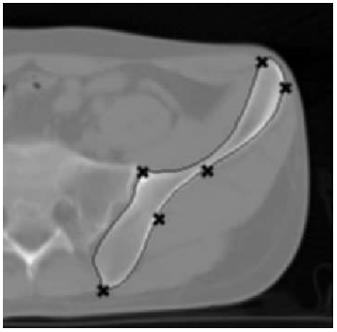
Segmentierung medizinischer Bilder
Zur Auswertung medizinischer Bilder für Diagnosen und Therapien
Abgrenzung von relevanten Strukturen, beispielsweise Tumoren
Verwendung des Live-Wire-Verfahrens:
  Hervorhebung der Objektkontur ausgehend vom Startpunkt über gewählte Saatpunkte bis zum Mauszeiger [1]
Segmentierung des Darmbeins [2]

Slide 33
Segmentierung medizinsicher Bilder
Live-Wire-Verfahren:
  Transformation des Bildes in einen Graphen:
Bildpunkt ≙ Knoten, Kontur ≙ Pfad
  Bei der Kostenfunktion entspricht kostengünstigster Weg entspricht möglichst der Objektkontur
  Kostengünstigsten Weg mit Hilfe des Dijkstra-Algorithmus berechnen und optisch hervorheben

Slide 34
Routing im Internet
Ermöglicht die Kommunikation und Datenübertragung zweier Rechner aus verschiedenen lokalen Netzwerken (LANs) [1]
Router speichern Nachbarn und Distanzen in Link-State-Paketen → Verteilung an Router im Netzwerk per Flooding [2]
Berechnung des kürzesten Weges zu allen andere Routern mit Hilfe des Dijkstra-Algorithmus
Verkürzung der Laufzeit durch Aufteilung in Teilnetzwerke [1]

Slide 35
A-STERN
ALGORITHMUS

Slide 36
Funktionsprinzip
Berechnet kürzesten Pfad eines kantengewichteten Graphen
Unterstützt keine negativ gewichteten Kanten
Basiert auf Dijkstra-Algorithmus
Nutzt eine heuristische Funktion, um effizienter zu suchen

Slide 37

Funktionsprinzip

Slide 38
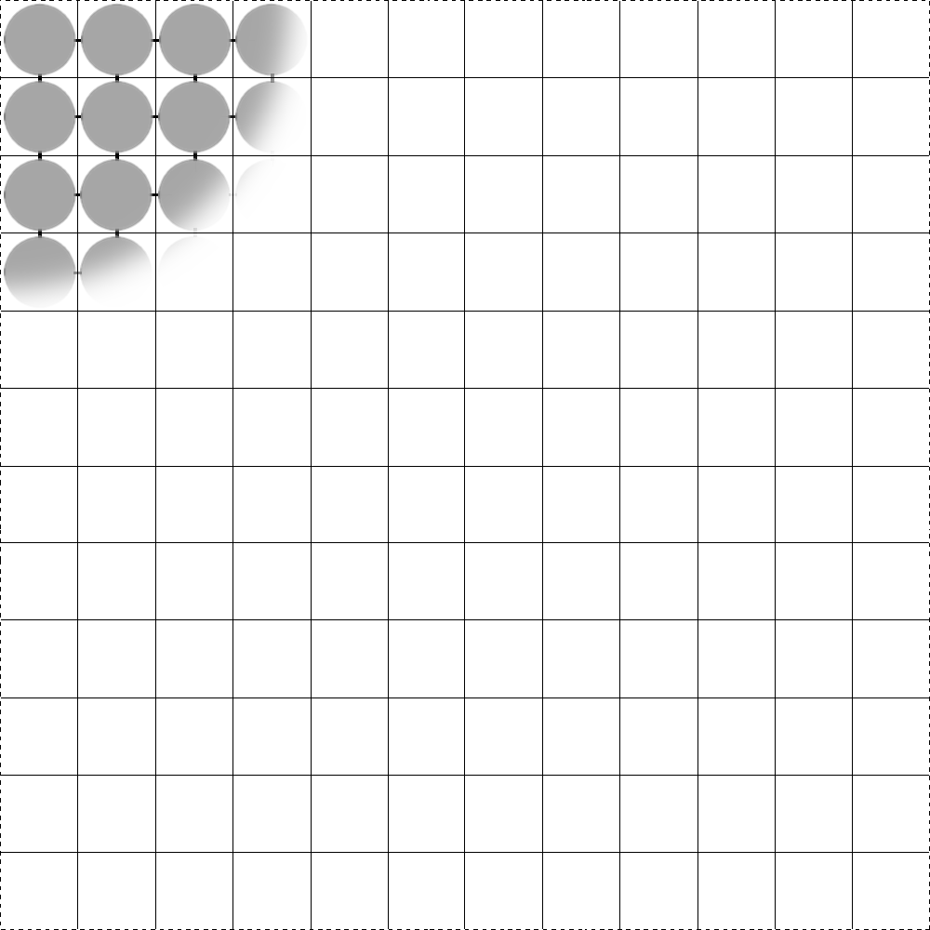
Funktionsprinzip

Slide 39
Funktionsprinzip

Slide 40
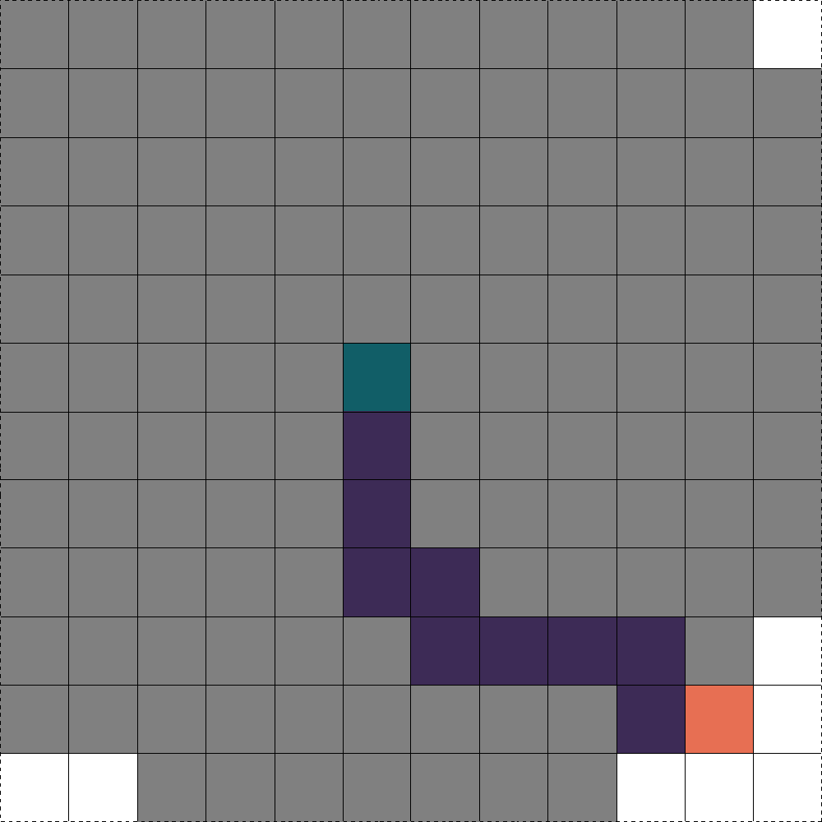
Funktionsprinzip

Slide 41
Funktionsprinzip

Slide 42
Heuristische Funktion

Slide 43
Heuristische Funktion
„Mit begrenztem Wissen und wenig Zeit dennoch zu wahrscheinlichen Aussagen oder praktikablen Lösungen zu kommen.“
- „Simple heuristics that make us smart“, G. Gigerenzer und P. M. Todd (1999)

Slide 44
Heuristische Funktion
Veränderte Kostenfunktion
Geschätzte Kosten bis zum Zielknoten
Kosten vom Startknoten

Slide 45
Heuristische Funktion
Berechnet Schätzung der Distanz zum Zielknoten
Kann an die Problemdomäne angepasst werden
Distanz darf nur unterschätzt nicht überschätzt werden, damit der optimale Pfad garantiert gefunden werden kann
ist zulässig, entspricht dem Dijkstra-Algorithmus

Slide 46
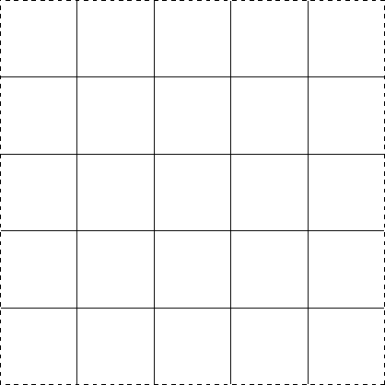
Heuristische Funktion
Manhatten Abstand
Nur bei auf Gittern basierenden Graphen anwendbar
= 8
= 8

Slide 47
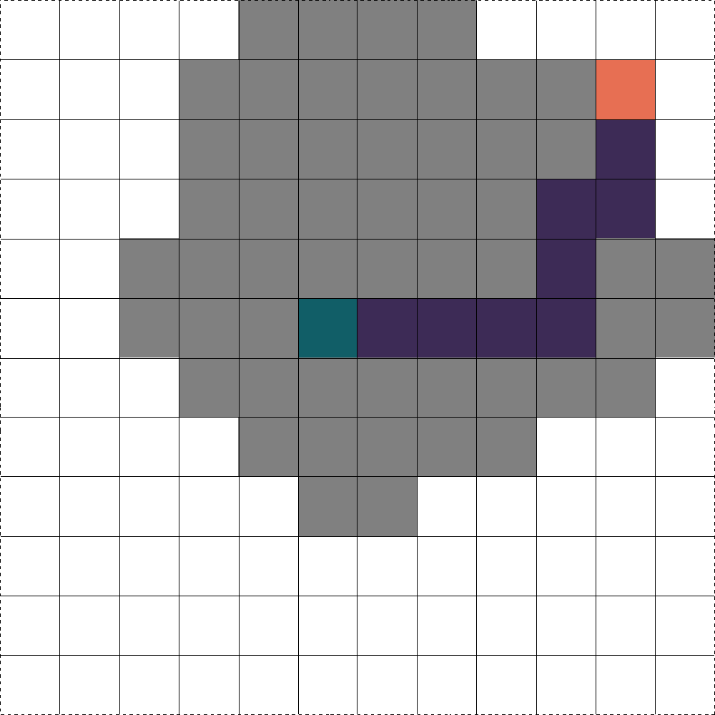
Heuristische Funktion
Manhatten Abstand
Nur bei auf Gittern basierenden Graphen anwendbar

Slide 48
Heuristische Funktion
Euklidischer Abstand
Genereller anwendbar
Aufwändiger zu berechnen durch
die Wurzel
Darf nicht weggelassen werden,
damit Funktion zulässig ist
~ 7.07

Slide 49
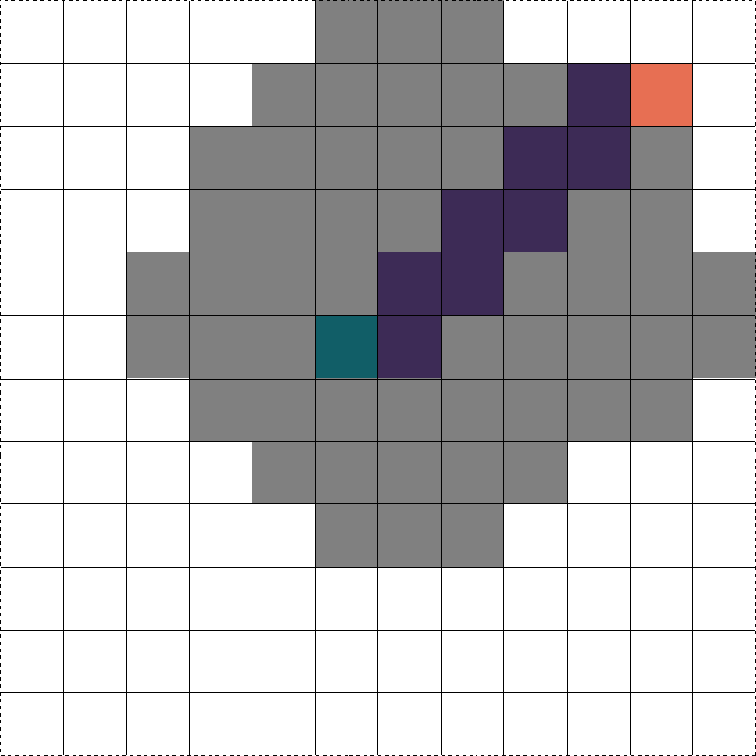
Heuristische Funktion
Euklidischer Abstand
Genereller anwendbar
Aufwändiger zu berechnen durch
die Wurzel
Darf nicht weggelassen werden,
damit Funktion zulässig ist

Slide 50
Heuristische Funktion
Weitere Möglichkeiten zur Optimierung
Unterschätzende Funktion, die günstiger zu berechnen ist
Überschätzende Funktion, wenn optimaler Pfad nicht benötigt
Dynamisch gewichtete heuristische Funktion
  Erst tief suchen, aber Suchverhalten abändern, wenn zu viel Zeit für einen Pfad verbraucht wurde
Auf A* aufbauende Algorithmen (HPA*, uvm.)

Slide 51
Anwendungen

Slide 52
A* in Videospielen
Pfade für von künstlicher Intelligenz gesteuerte Charaktere
  Einsparung Rechenleistung für andere Aufgaben
Prozedurale Generierung der Spielewelt

Slide 53
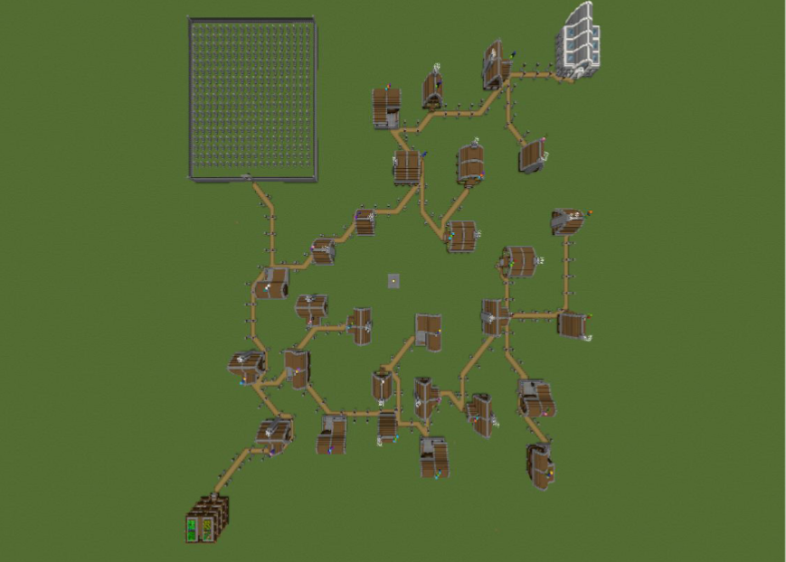
A* in Videospielen

Slide 54
A* in der Routenplanung
Anwendungen wie z.B. Google Maps benötigen Pfadfindung für das Anzeigen von kurzen Routen
Nicht möglich Graphen, bestehend aus Millionen von Knoten, vollständig zu durchsuchen [1]
  Optimierungen wie z.B. Heuristik benötigt

Slide 55
Zusammenfassung & Ausblick

Slide 56
Zusammenfassung
Bellman-Ford Algorithmus: Umgang mit negativen Kantengewichten
Dijkstra-Algorithmus: universell einsetzbar
A*-Algorithmus: Anpassung an Problemdomäne
→ Hohe Relevanz auch in Zukunft

Slide 57
Gibt es noch Fragen?

Slide 58
Vielen Dank für eure Aufmerksamkeit!

